Slide 1
PROPORCIONÁLNÍ TECHNIKA V HYDRAULICE
Seminář 4. června 2014
Úvod
Typy a kategorie proporcionálních ventilů
Nejčastěji používané konstrukční principy
Statické a dynamické charakteristiky, hlavní parametry a jejich hodnocení
Ing. Přemysl Malý, CSc.

Slide 2
PROPORCIONÁLNÍ VENTILY
El. řídicí signál Výstupní proměnný
napěťový / proudový průtok / tlak
I [mA]
Q [L/min]
U [V]
P [bar]
Proporcionální řízení : - průtoku
- tlaku
- průtoku & taku (prop. rozvaděče)
Proporcionální ventil = EH převodník
Proporcionální ventil = zesilovač
1

Slide 3
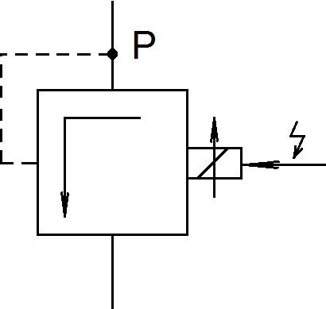
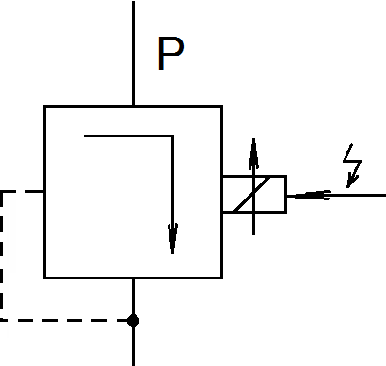
PROPORCIONÁLNÍ TLAKOVÉ VENTILY
pressure control point
pojistné,
přepouštěcí
redukční
pressure control point
2

Slide 4
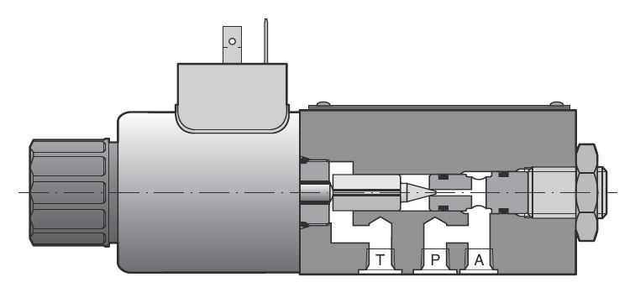
PROPORCIONÁLNÍ TLAKOVÉ VENTILY
přepouštěcí; přímo řízené
3

Slide 5
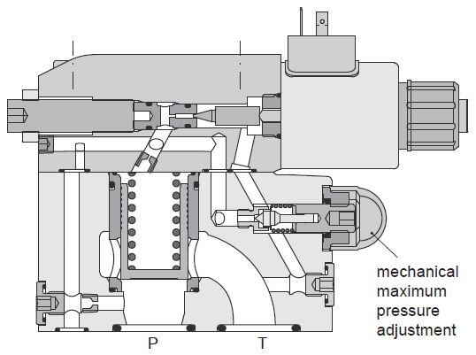
PROPORCIONÁLNÍ TLAKOVÉ VENTILY
přepouštěcí; nepřímo řízené, 2-stupňové
4

Slide 6
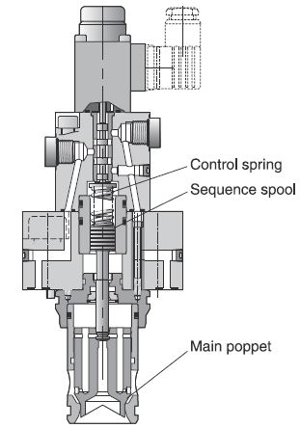
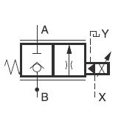
PROPORCIONÁLNÍ VENTILY PRO ŘÍZENÍ PRŮTOKU
Třístupňové řízení !
až 9500 L/min
při tlak. spádu 10 bar
5

Slide 7
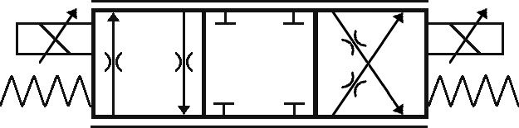
PROPORCIONÁLNÍ VENTILY & SERVOVENTILY
4 – cestné proporcionální rozvaděče
Obecné schéma proporcionálního ventilu
6.

Slide 8
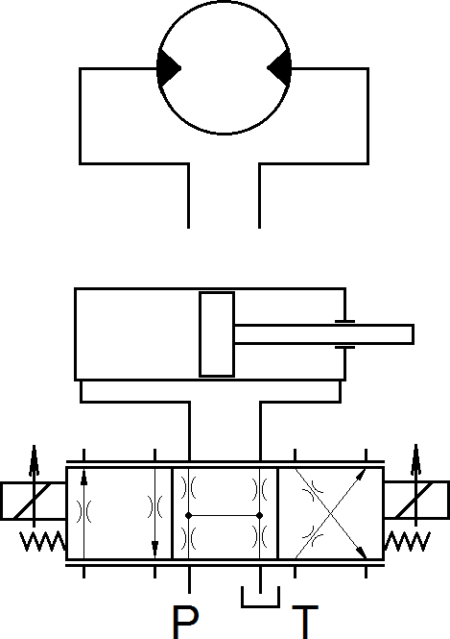
PROPORCIONÁLNÍ VENTILY & SERVOVENTILY
4-cestné; řízení průtoku & tlaku
průtok -> otáčky
tlak -> krouticí moment
A
B
průtok -> rychlost
(-> poloha)
tlak -> síla
A
B
7

Slide 9
PROPORCIONÁLNÍ VENTILY versus SERVOVENTILY
Proporcionální ventily:
Solenoidem přímo ovládané šoupátko v případě ventilů malých světlostí, tj. pro řízení menších průtoků.
Když 2-stupňové, v 1. stupni pilot se solenoidem přímo ovládaným šoupátkem.
Někdy šoupátko jen v ocelolitinovém tělese, jindy v pouzdře.
Někdy proporcionalita výchylky šoupátka jen pružinou, jindy el. zpětná vazba.
Celkově: provedení technologicky méně náročné, proto cenově dostupnější.
Výhoda proti servoventilům: Méně náročné na čistotu oleje (?)
Jmenovitý průtok se udává při tlakovém spádu 5 bar na hraně šoupátka resp. 10 bar (1 Mpa) na celém ventilu (P-A + B-T)
8

Slide 10
PROPORCIONÁLNÍ VENTILY
4 – cestné, přímo řízené šoupátko
Standardní proporcionální ventily ovládané proporcionálními solenoidy:
Nevýhody
Obvyklá je konstrukce se šoupátkem pohybujícím se proti pružině
(velká hystereze, špatná opakovatelnost, …)
Malá síla solenoidu =
problém s kompenzací hydrodynamických
sil na šoupátku,
omezená velikost řiditelných průtoků
Často nedostačující dynamické parametry
Výhody
Nízká cena
Menší nároky na čistotu
provozní kapaliny
9.

Slide 11
PROPORCIONÁLNÍ VENTILY
4 – cestné, přímo řízené šoupátko
s elektrickou zpětnou vazbou
výrazné zlepšení parametrů statické charakteristiky
(zanedbatelná hystereze a necitlivost)
10

Slide 12
PROPORCIONÁLNÍ VENTILY
4 – cestné, nepřímo řízené šoupátko (2-stupňové)
s elektrickou zpětnou vazbou
11

Slide 13
PROPORCIONÁLNÍ VENTILY versus SERVOVENTILY
Servoventily:
Vždy 2-stupňové řízení !
V 1. stupni elektromagnetické polarizované relé s permanent- ními magnety a nejčastěji systém klapka-tryska, někdy i výkyvná tryska.
Ve 2. stupni šoupátko vždy v pouzdře a proporcionalita jeho výchylky vždy zajištěna zpětnou vazbou - hydraulickou nebo mechanickou nebo elektrickou.
Celkově: Provedení technologicky velmi náročné, proto (výrazně) dražší než standardní prop. ventily, ale odměnou jsou kvalitní parametry statické i dynamické charakteristiky.
Náročné na čistotu kapaliny!
Jmenovitý průtok se udává při tlak. spádu 70 bar (7 Mpa)na servoventilu (P-A + B-T).
Také 3-stupňové provedení pro řízení velkých průtoků !!
12

Slide 14
SERVOVENTILY
Standardní servoventily ovládané torque-motorem;
pilot klapka – tryska; mech. zpětná vazba
Výhody
Mohou řídit i značně velké průtoky
Výborné dynamické parametry
Dost dobré parametry statické charakteristiky
(malá hystereze i necitlivost)
Nevýhody
Drahé až velmi drahé
Vysoké nároky na čistotu
kapaliny
Vlastní spotřeba 1. stupně
(1.2 až 2 L/Min @ 210bar) >> ztrátový výkon
13
Notes:
Heating, noise power pack consumption

Slide 15
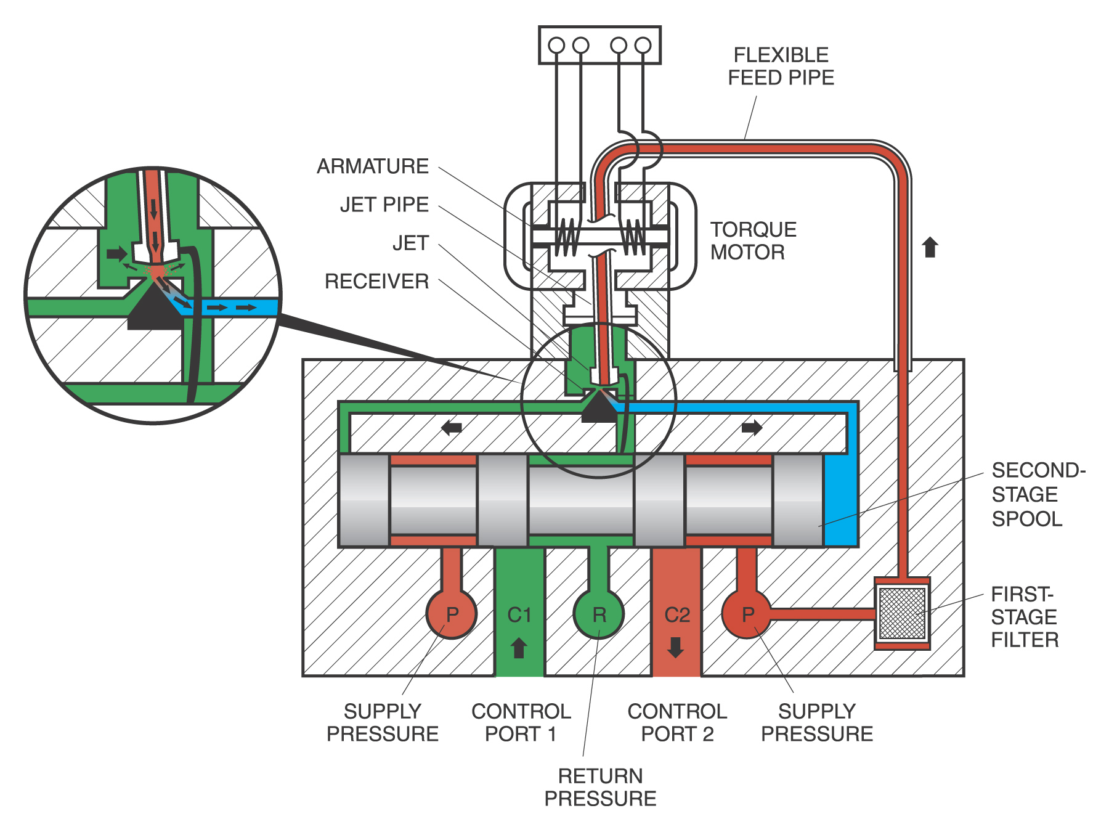
SERVOVENTILY servoventily ovládané torque-motorem; pilot s výkyvnou tryskou; mech. zpětná vazba
14

Slide 16
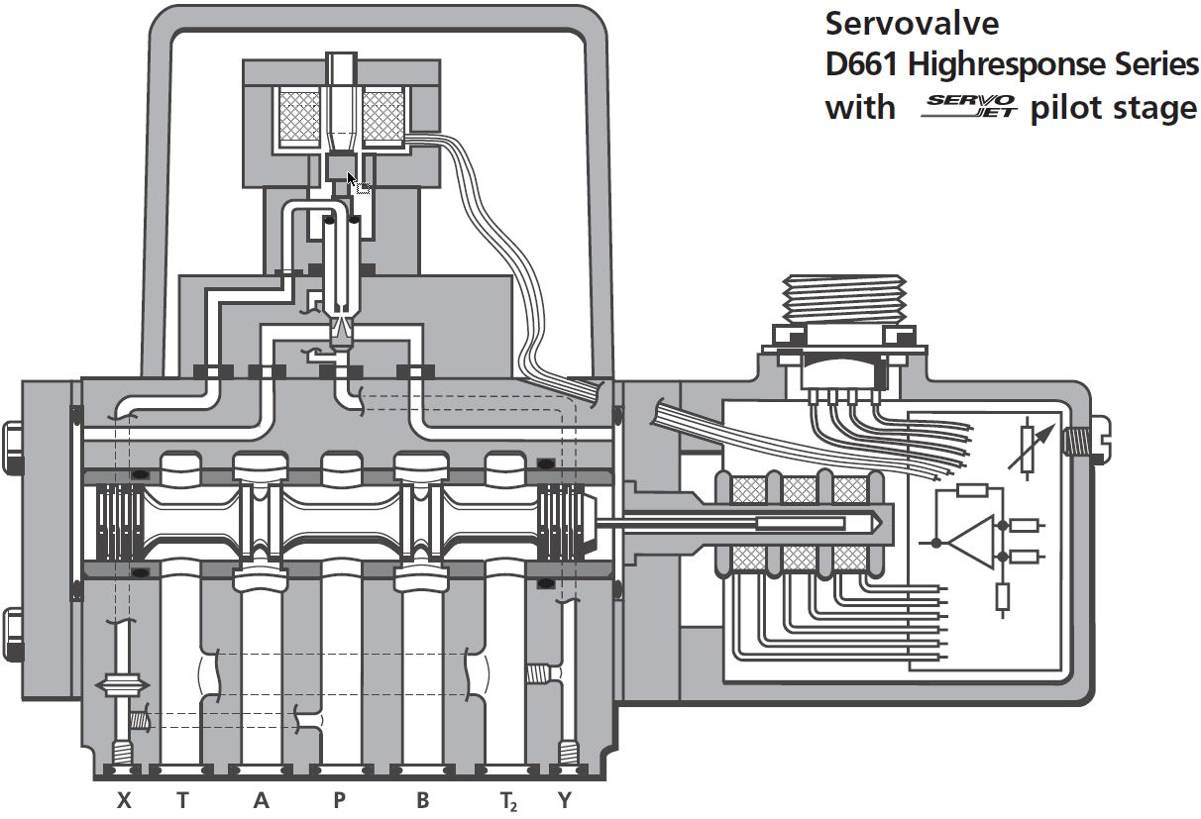
SERVOVENTILY servoventily ovládané torque-motorem; pilot s výkyvnou tryskou; el. zpětná vazba
15

Slide 17
SERVOVENTILY
3-stupňové provedení pro řízení velmi vysokých průtoků (stovky L/min)
16

Slide 18
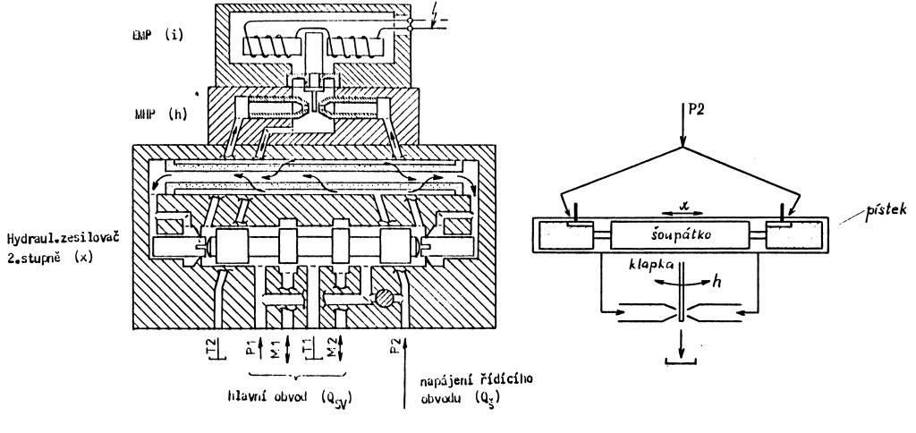
SERVOVENTILY
Servoventily ovládané torque-motorem;
pilot klapka – tryska; hydr. zpětná vazba
17

Slide 19
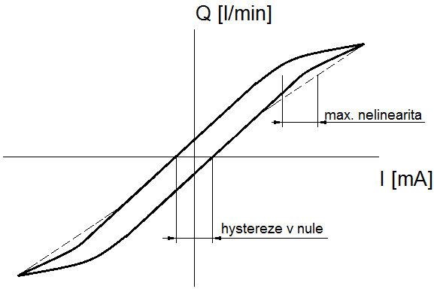
PROPORCIONÁLNÍ VENTILY & SERVOVENTILY
Statická charakteristika průtoková
hystereze v nule
max. nelinearita
max. necitlivost
drift nuly
Možnost dynamického
mazání – dither !
18

Slide 20
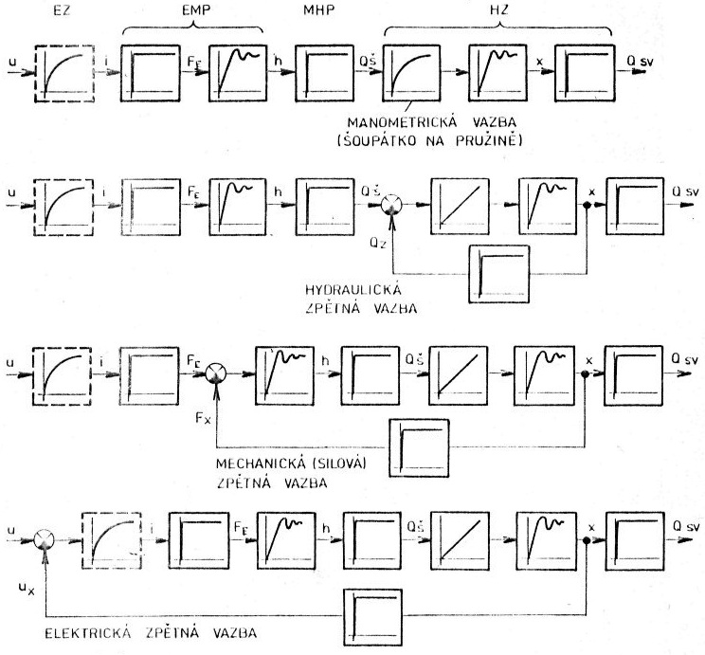
Prop. ventily & servoventily – ZPĚTNÉ VAZBY
19

Slide 21
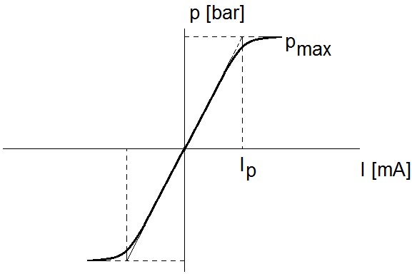
PROPORCIONÁLNÍ VENTILY & SERVOVENTILY
Statická charakteristika tlaková
I_{p}≈ 5 ÷ 15 % I_{max}
20

Slide 22
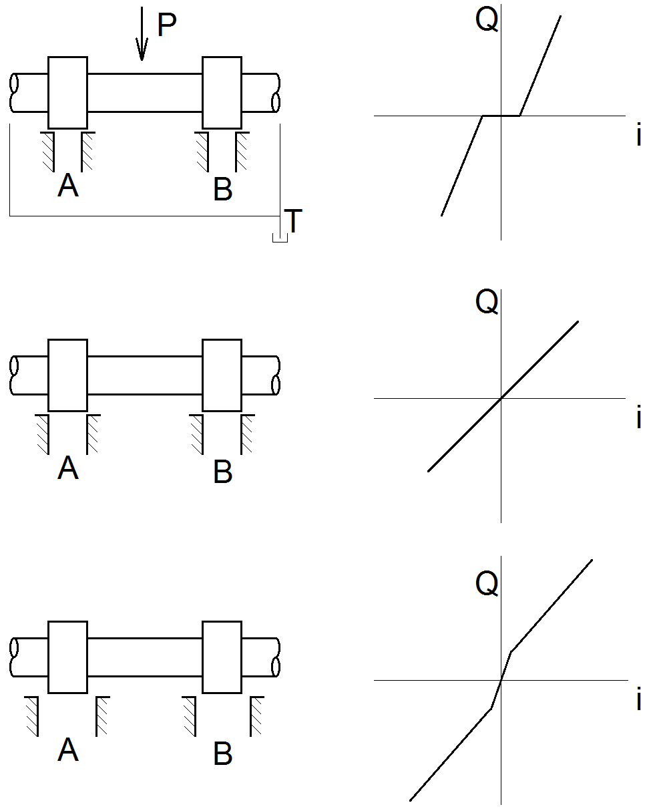
PROPORCIONÁLNÍ VENTILY & SERVOVENTILY
overlap
pozitivní krytí
zerolap
nulové krytí
underlap
negativní krytí
21

Slide 23
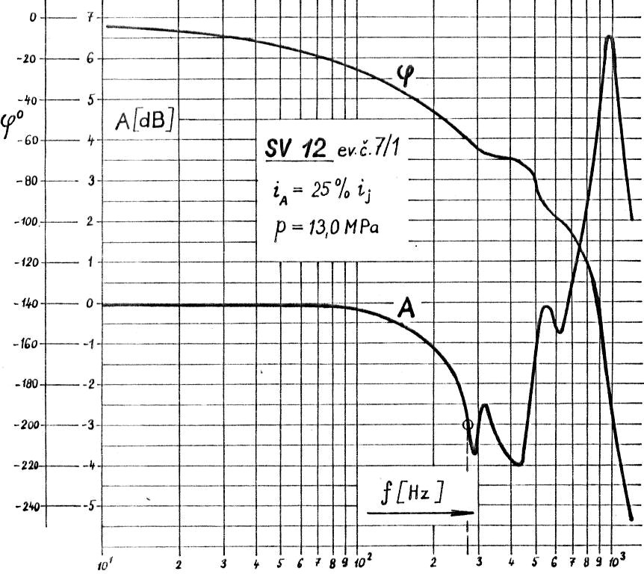
Frekvenční amplitudofázová charakteristika
22

Slide 24
PROPORCIONÁLNÍ VENTILY & SERVOVENTILY
Dynamika posuzovaná frekvencí při poklesu amplitudy ve frekvenční charakteristice
o – 3 dB = propustné pásmo (A= 5%)
Proporcionální ventily se solenoidy
20 Hz …. 60Hz
Servoventily s Torqmotorem
standard: >> 120Hz
„high response“: >> 250Hz
„super high response“ 300 Hz a více
23

Slide 25
PROPORCIONÁLNÍ VENTILY & SERVOVENTILY
Díky za pozornost
Dotazy ?

